Slide 1

Bài 4
CẤU TRÚC LẶP
CÂU LỆNH LẶP FOR
CÂU LỆNH LẶP WHILE

Slide 2


NỘI DUNG
Cấu trúc lặp với số lần biết trước # for…
1. Cập nhật giá trị cho biến
Trong lệnh gán biến cho biểu thức có chứa chính biến đó (Vd: x=x+1)
>> Lưu ý biến phải khởi tạo trước nếu không sẽ báo lỗi.
2. Hàm range và tham số
3. Tìm min, max (duyệt)
4. Vòng lặp lồng nhau
5. Điều khiển vòng lặp bằng “continue” hay “break”.
6. Nhánh else của for
7. for each trong python

Slide 3

NỘI DUNG
Cấu trúc lặp với số lần biết trước # for…
for dùng để lặp tuần tự các công việc, for sử dụng range để định nghĩa vùng dữ liệu lặp và bước lặp
Cú pháp hàm range:
begin: Giá trị bắt đầu
end: Giá trị cuối
step: Bước nhảy
Ví dụ cách hoạt động của range:
• range(10) ➔ 0; 1; 2; 3; 4; 5; 6; 7; 8; 9
• range(1, 10) ➔ 1; 2; 3; 4; 5; 6; 7; 8; 9
• range(1, 10, 2) ➔ 1; 3; 5; 7; 9
• range(10, 0, -1) ➔ 10; 9; 8; 7; 6; 5; 4; 3; 2; 1
• range(10, 0, -2) ➔ 10; 8; 6; 4; 2
• range(2, 11, 2) ➔ 2; 4; 6; 8; 10

Slide 4
NỘI DUNG
Cấu trúc lặp với số lần biết trước # for…
CP: for <tên biến> in range(begin,end,step):
<Khối lệnh>
for i in range(10): print(i, end=‘ ‘) for i in range(1,10): print(i,end=‘ ‘) for i in range(1,10,2): print(i,end=‘ ‘) for i in range(10,0,-1): print(i,end=‘ ‘) for i in range(10,0,-2): print(i,end=‘ ‘) for i in range(2,11,2): print(i,end=‘ ‘)
0 1 2 3 4 5 6 7 8 9
1 2 3 4 5 6 7 8 9
1 3 5 7 9
Ví dụ:
10 9 8 7 6 5 4 3 2 1
10 8 6 4 2
2 4 6 8 10

Slide 5
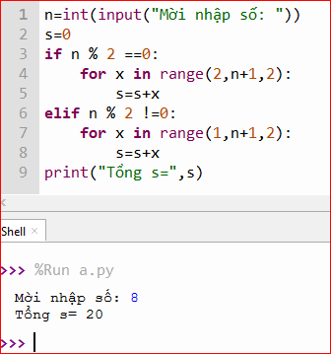
NỘI DUNG
Cấu trúc lặp với số lần biết trước # for…
N=8, s=0
N=8 là số chẵn
n%2==0=➔8%2=0. x (2, 9) step=2
x=2➔s=s+x=0+2=2
x=4➔s=s+x=2+4=6
x=6➔s=s+x=6+6=12
x=8➔s=s+x=12+8=20
x=10➔thấy 10>n+1=9
Tổng s=20

Slide 6
NỘI DUNG
NHIỆM VỤ
Nhập vào số nguyên dương N.
Tính tổng các số từ 1→ N.
Vd: N=8 → S=1+2+3+4+5+6+7+8; S=36
Công thức truy hồi: S=1+2+3+…+N.
Có N/2 cặp số có tổng là N+1
N=8 → N/2=8/2=4 → S=4*9=36
THUẬT TOÁN
B1. Nhập N và khởi tạo biến chứa tổng S=0.
B2. với i từ 1,n
cộng dồn i vào S → S=S+i
B3. Thông báo kết quả S.
#Nhập n và khởi tạo s=0
n=int(input('Nhập số nguyên dương N='))
s=0
# với mỗi i=1,n thì cộng dồn i vào s
for i in range(1,n+1):
s=s+i #s+=i
# in kết quả
print('Tổng là:',s)

Slide 7
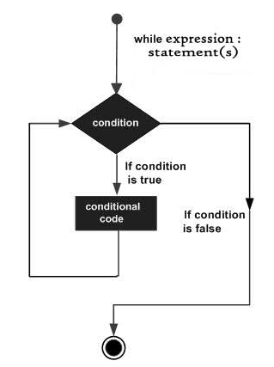
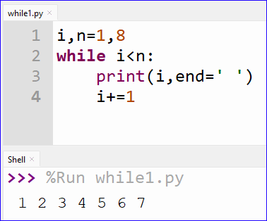
NỘI DUNG
Cấu trúc lặp với số lần chưa biết trước # while…
CP: while <điều kiện>:
<khối lệnh>
Ví dụ:

Slide 8
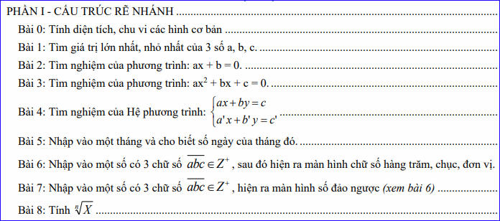
NỘI DUNG
LUYỆN TẬP

Slide 9
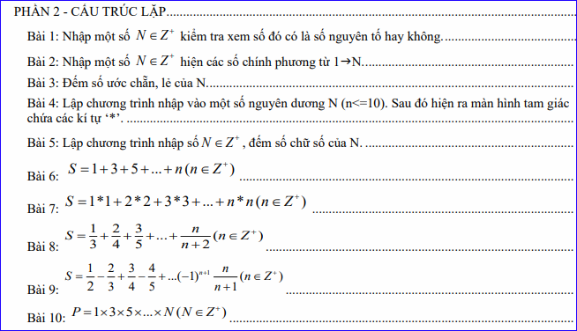
NỘI DUNG

Slide 10


Hãy nhớ

